Slide 1
CIENCIA DEL CLIMA 2050: PRIORIDADES NACIONALES PARA LA CIENCIA Y EL CONOCIMIENTO DEL CAMBIO CLIMÁTICO

Slide 2
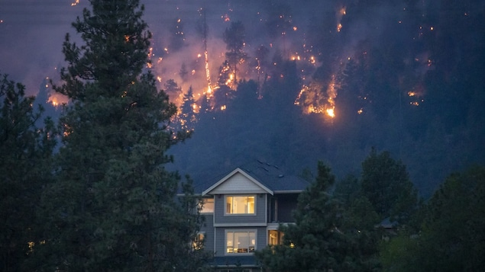
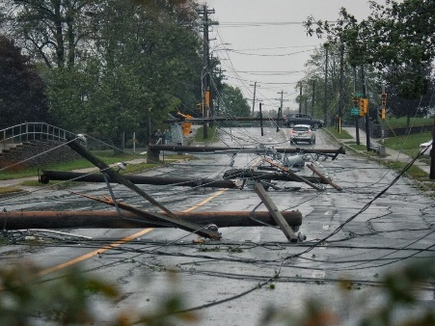
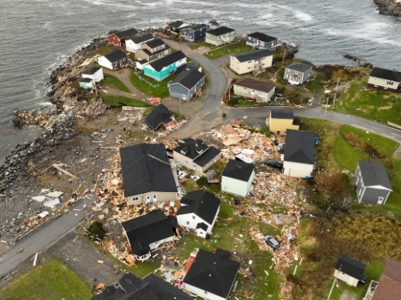
CONTEXTo
Los canadienses están experimentando de primera mano los impactos del cambio climático, a través de devastadores incendios forestales, olas de calor, inundaciones, huracanes y sequías
Se espera que la frecuencia y la magnitud aumenten significativamente si no se reducen las emisiones de GEI y el clima continúa calentándose
La ciencia y el conocimiento fundamentales sobre el cambio climático son esenciales para:
Comprender nuestro entorno cambiante
Identificar los impactos actuales y futuros
Tomar decisions de manera informada
Tomar medidas para mantener seguros a los canadienses
Supervisar el progreso

Slide 3
ANTECEDENTES
En diciembre de 2020, GoC publicó Climate Science 2050: Advancing Science and Knowledge on Climate Change
Una primera síntesis nacional para comprender mejor la amplitud de las necesidades científicas y de conocimiento sobre el cambio climático
Se identificó un gran número de lagunas y necesidades científicas
Dada la urgencia de abordar los impactos climáticos, y los límites de tiempo, capacidad y recursos, se elaboró un segundo informe para priorizar la ciencia más crítica dentro de varios dominios
Climate Science 2050: National Priorities for Climate Change Science and Knowledge (se lanzará en junio de 2024)

Slide 4
DESARROLLO DEL INFORME
De 2021 a 2022, ECCC lideró un amplio compromiso para reunir múltiples puntos de vista de expertos sobre actividades clave de investigación científica en diferentes dominios
Incluyendo aportaciones de 7 mesas redondas de expertos codirigidas con varios departamentos por temas
Más de 500 líderes y expertos en programas climáticos de gobiernos, academia y organizaciones indígenas nacionales
Compromiso con +500 líderes climáticos
Consenso con los OGD
Revisión por pares
Informe sobre las Prioridades Nacionales para la Ciencia y el Conocimiento sobre el Cambio Climático
Identificación de las prioridades científicas en todas las disciplinas y OGD
Las prioridades fueron revisadas y confirmadas por los OGD que también estaban implicados
10 expertos en clima (externos) revisaron y confirmaron las prioridades
El mundo académico, las ONG y las organizaciones nacionales de investigación utilizarán el informe para orientar la investigación y el trabajo futuros
Las OGD/Agencias utilizarán el informe para establecer prioridades internamente y planificar a futuro

Slide 5
RESUMEN DEL INFORME
Identifica las áreas de acción prioritarias en las que la ciencia del cambio climático a nivel nacional debe centrarse en los próximos 5 a 10 años.
Reconoce que la capacidad científica de Canadá sobre el cambio climático se distribuye entre el mundo académico, los gobiernos, el sector privado, las ONG y las organizaciones indígenas.
Identifica la necesidad de una mejor coordinación nacional de la investigación y el conocimiento de la ciencia del cambio climático.
Ciencia y conocimientos indígenas
Apoyo a una economía canadiense fuerte
Ciencia y conocimiento del cambio climático
Comunidades resilientes y entornos construidos
Salud y seguridad de los canadienses
Protección de la naturaleza y los ecosistemas
Llegar a cero emisiones netas de GEI

Slide 6
ÁREAS PRIORITARIAS DE CIENCIA Y EJEMPLOS
Apoyo a una economía canadiense fuerte
Desarrollar y hacer un seguimiento de los indicadores de resiliencia socio ecológica en los sectores y comunidades de recursos naturales
Generar conocimiento a partir de las ciencias sociales y la economía del comportamiento para informar la toma de decisiones y las estrategias de comunicación específicas de cada sector
Examinar las relaciones entre el cambio climático, la acción climática y el desarrollo sostenible
Comunidades resilientes con cero emisiones netas y entornos construidos
Generar datos, predicciones y proyecciones climáticas para informar la evaluación de riesgos, la adaptación y las acciones para reducir las emisiones de GEI del entorno construido
Mejorar la información climática y las predicciones y proyecciones de extremos
Comprender la sostenibilidad futura del agua, incluida la oferta, la demanda, la calidad y los efectos en la salud humana y de los ecosistemas

Slide 7
ÁREAS PRIORITARIAS DE CIENCIA Y EJEMPLOS (cont.)
Llegar a cero emisiones netas de GEI
Mejorar la presentación de informes sobre GEI mejorando la recopilación y el seguimiento de los datos sobre emisiones y actividades y conciliando técnicas complementarias para estimar las emisiones
Desarrollar sistemas integrados de monitoreo de GEI atmosféricos
Comprender los procesos sociopolíticos, actitudinales y conductuales en las vías de cero emisiones netas y mejorar la forma en que se integran en la modelización y el análisis.
Salud y seguridad de los canadienses
Comprender los impactos del cambio climático en la salud y los sistemas de salud, para promover medidas efectivas, equitativas y viables para la adaptación a la salud.
Fortalecer la comprensión de los riesgos y los impulsores del cambio en las interfaces humanas, animales, vegetales y ambientales.
Estudiar los riesgos y multiplicadores de amenazas del cambio climático para las operaciones de las instituciones de seguridad y para la preparación ante emergencias

Slide 8
ÁREAS PRIORITARIAS DE CIENCIA Y EJEMPLOS (cont.)
Protección de la naturaleza y los ecosistemas
Comprender mejor los atributos clave de los ecosistemas, los impulsores climáticos y las respuestas que influyen en la resiliencia y el cambio de los ecosistemas y la biodiversidad
Monitorear las reservas de carbono para comprender sus respuestas a las condiciones climáticas cambiantes y las perturbaciones.
Modelización avanzada del sistema terrestre para representar mejor los procesos en las regiones septentrionales
Ciencia y conocimientos indígenas
Desarrollar el liderazgo indígena en la ciencia del cambio climático y las redes científicas
Apoyar a los grupos y redes de ciencia y conocimiento que construyen activamente relaciones con los Pueblos Indígenas en la creación de vías que respeten las preocupaciones y prioridades locales de la ciencia climática de base.
Trenzar y entretejer la planificación e implementación de la ciencia con los gobiernos, las organizaciones y los ciudadanos indígenas para elaborar enfoques que sean relevantes para las regiones, basados en distinciones, y defender los derechos y la autodeterminación indígenas

Slide 9
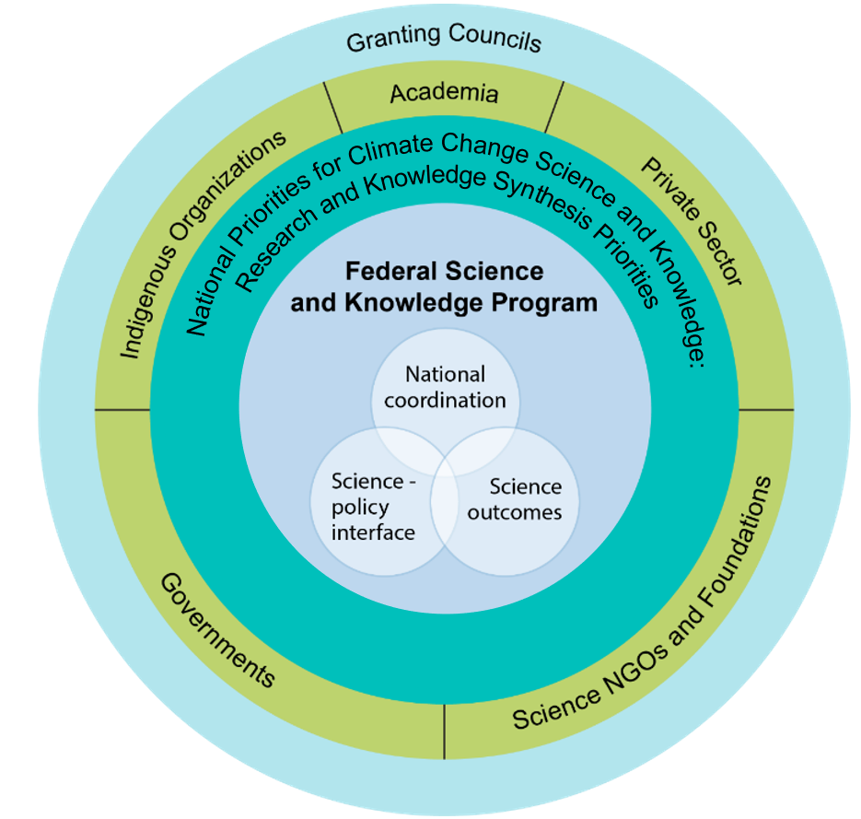
Necesidad de esfuerzos de colaboración
La implementación de las prioridades científicas será más eficaz y satisfactoria si va acompañada de esfuerzos integrados y horizontales
El mundo académico, los gobiernos, el sector privado, las ONGs y las organizaciones indígenas tienen un papel que desempeñar en el avance de la ciencia del cambio climático
Se require Liderazgo Federal para avanzar en los elementos claves del informe
ECCC y los socios federales tendrán un papel clave que desempeñar, no solo llevando a cabo la ciencia del cambio climático, sino actuando como convocante
La coordinación científica federal sobre el cambio climático apoya:
Ejecución e inversión efectivas en las políticas y programas del Gobierno de China
Desarrollo de asociaciones de investigación colaborativa entre el gobierno, la academia y los consejos de concesión de subvenciones
Políticas y sectores regulatorios enfocados en la ciencia climática (por ejemplo, petróleo y gas, salud, silvicultura, agricultura, pesca)
Ciencias ambientales intersectoriales para el agua dulce, la biodiversidad y el desarrollo sostenible

